Slide 1
2025
以亮暑假旅遊日記

Slide 2
2025年七月，爸爸、媽媽帶我和姊姊到日本東京旅遊，我們以自助旅遊的方式，搭乘日本地鐵和火車，遊走於日本各個景點，日走兩三萬步，旅遊，讓地圖上的城市和街名都鮮活起來，也為一成不變的生活增添了繽紛的色彩！

Slide 3
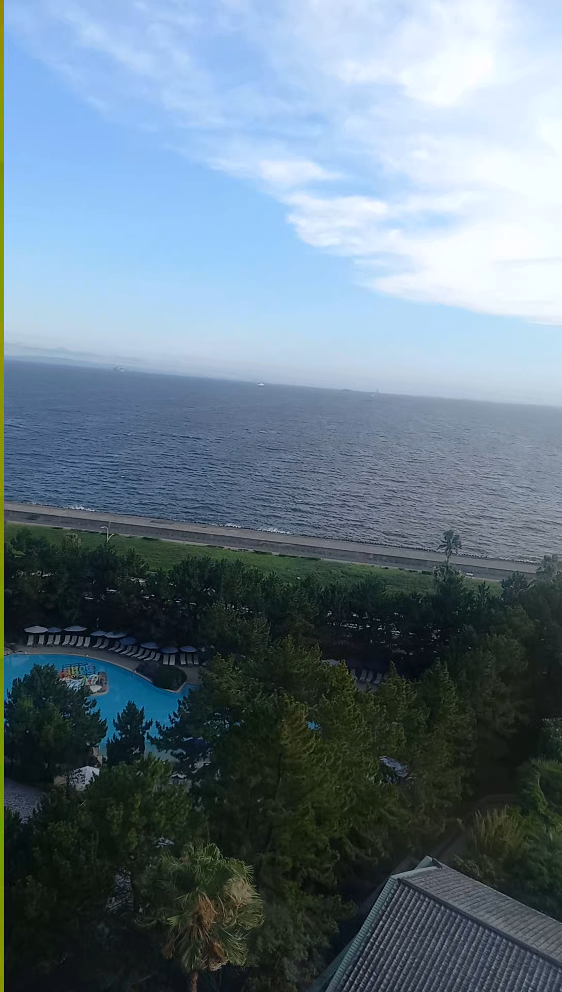
我們入住希爾頓東京灣飯店，可以看到美麗的東京灣！

Slide 4
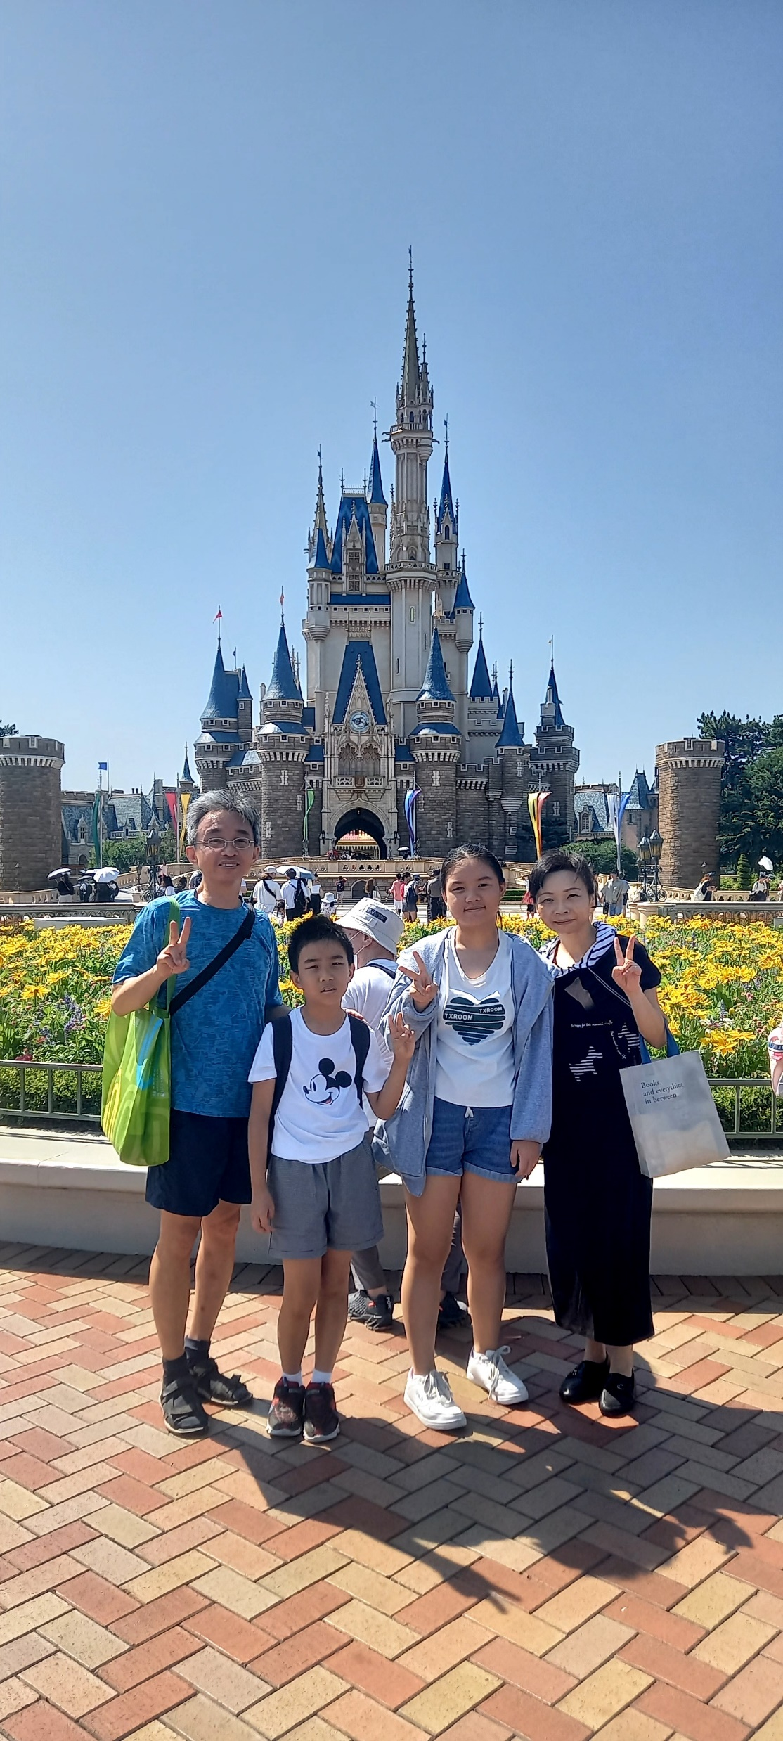
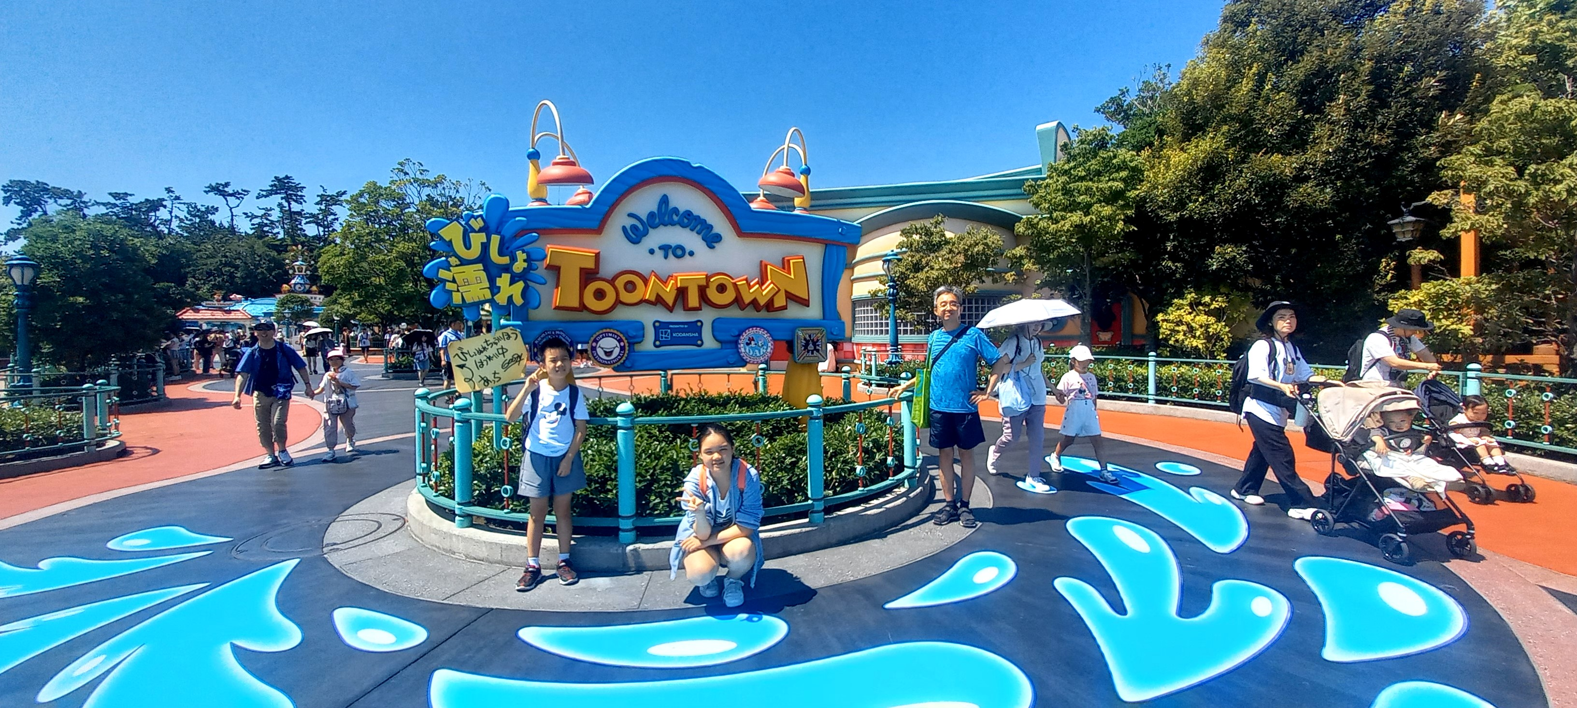
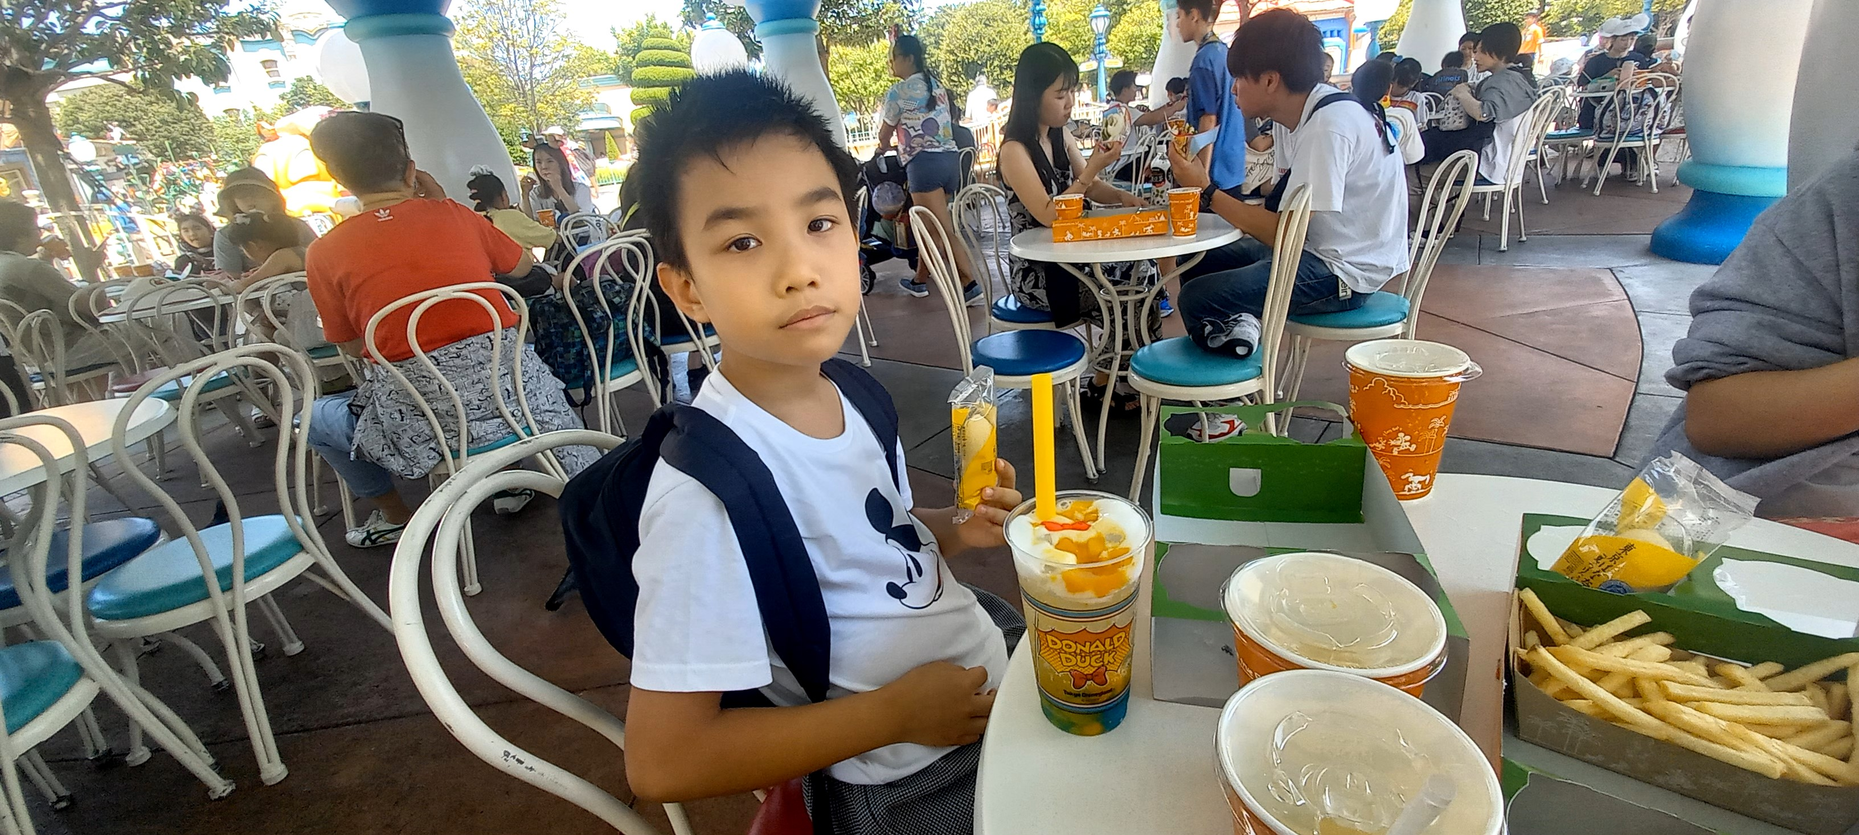
東京迪士尼~迪士尼有神奇的魔法，讓時間都美妙起來！

Slide 5
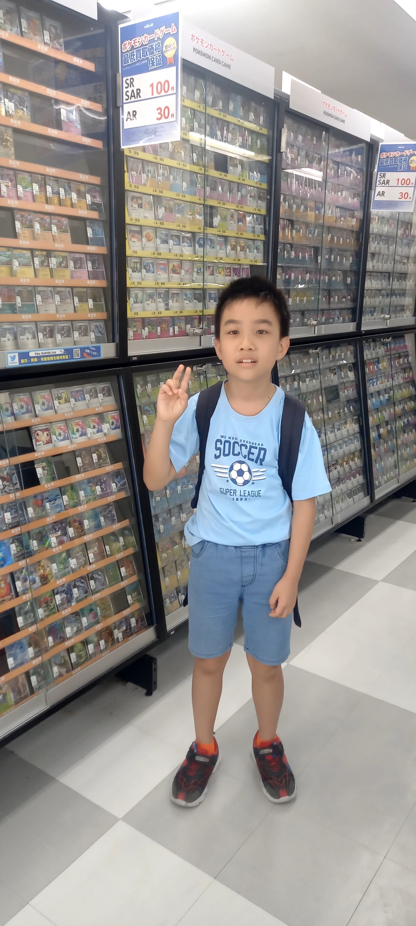
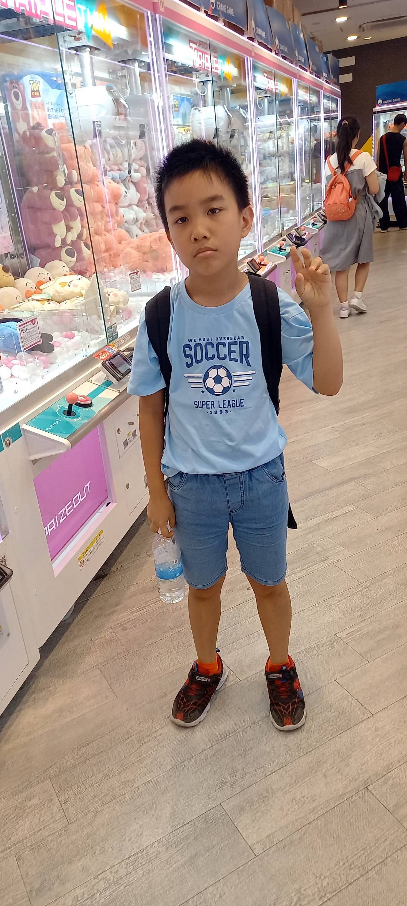
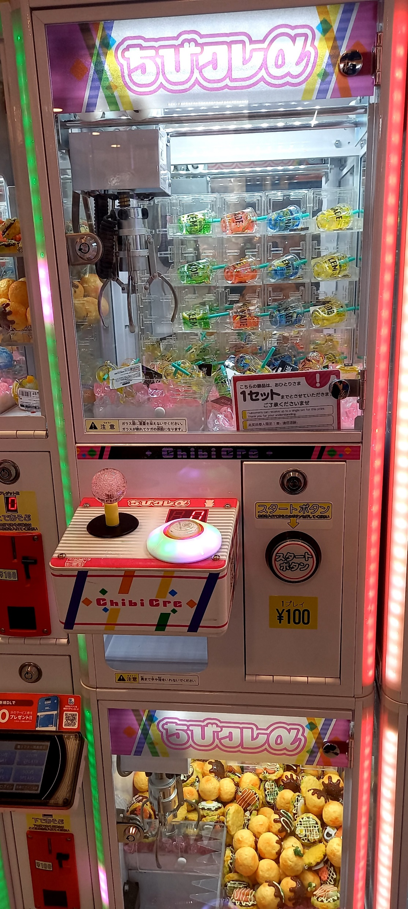
購買我最喜歡的寶可夢卡和玩夾娃娃機！

Slide 6
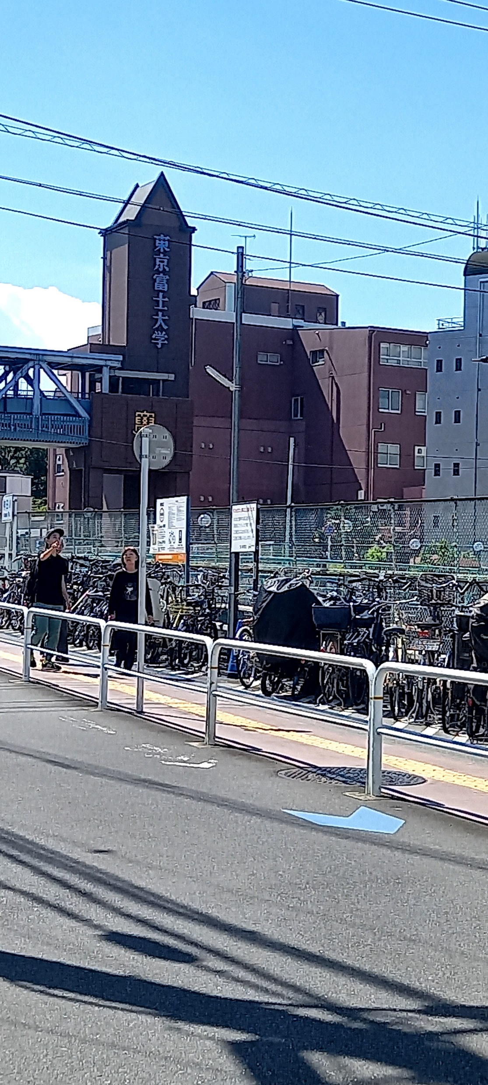
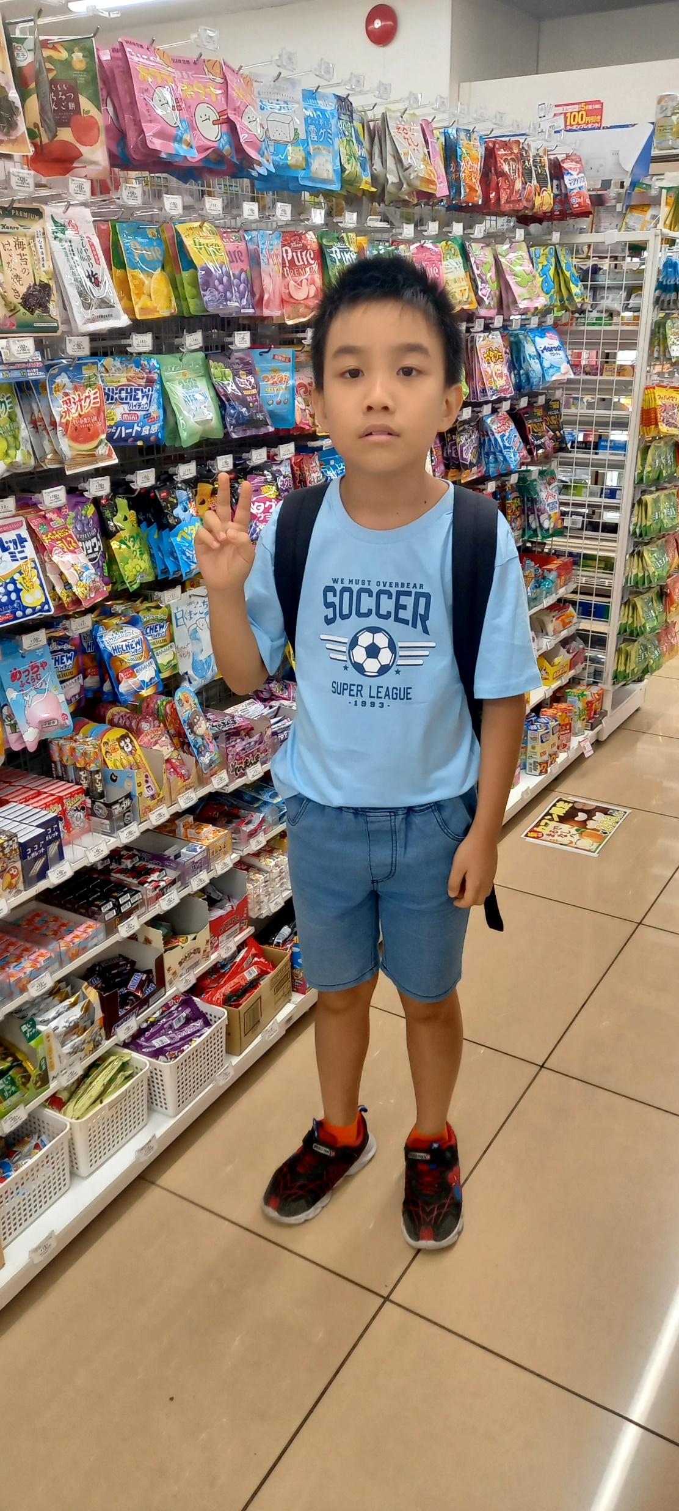
到高田馬場附近的東京富士大學，感受大學生的生活！

Slide 7
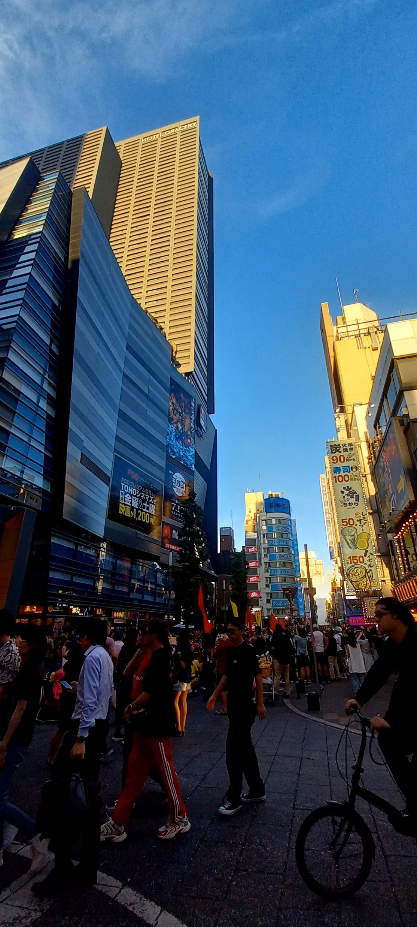
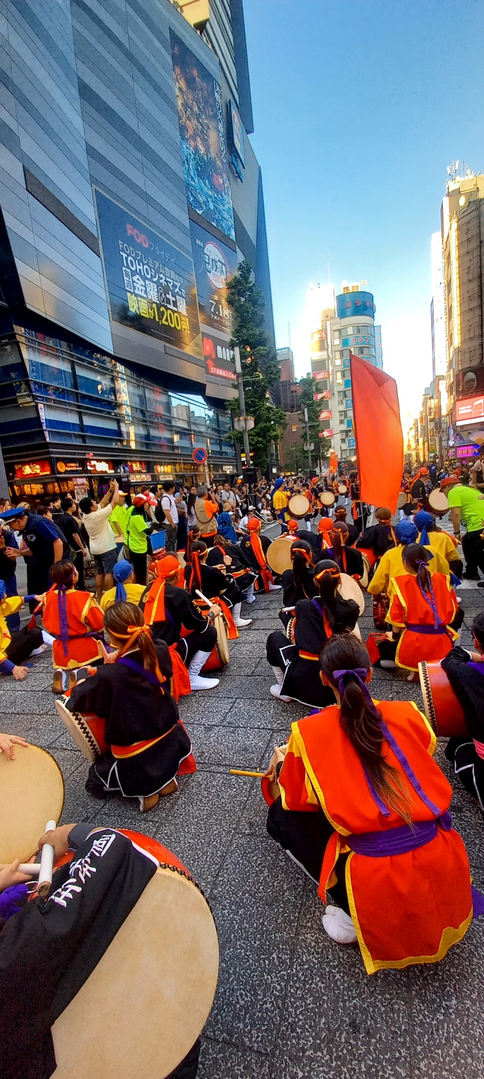
新宿站是流行的指標，光出口就有兩百多個！

Slide 8
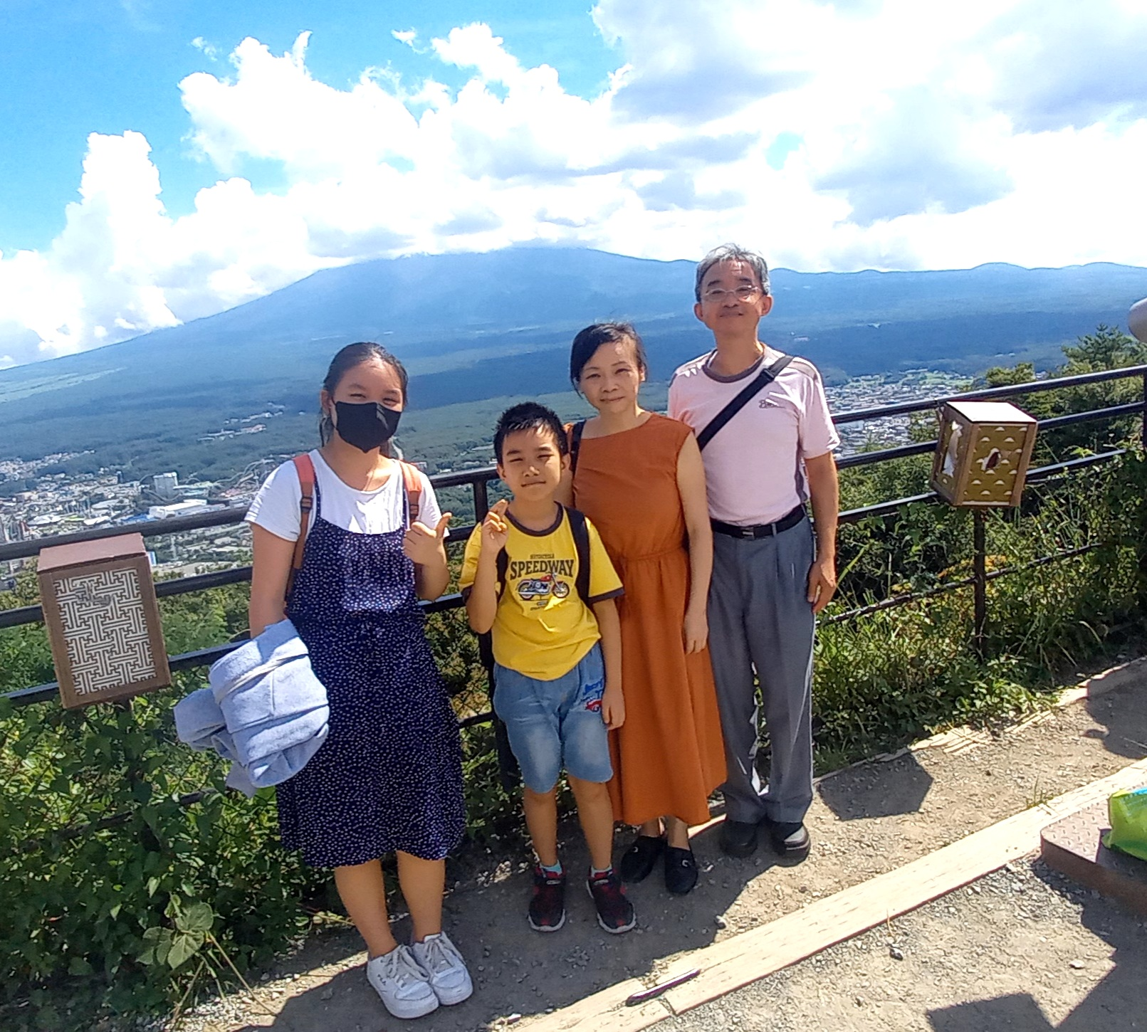
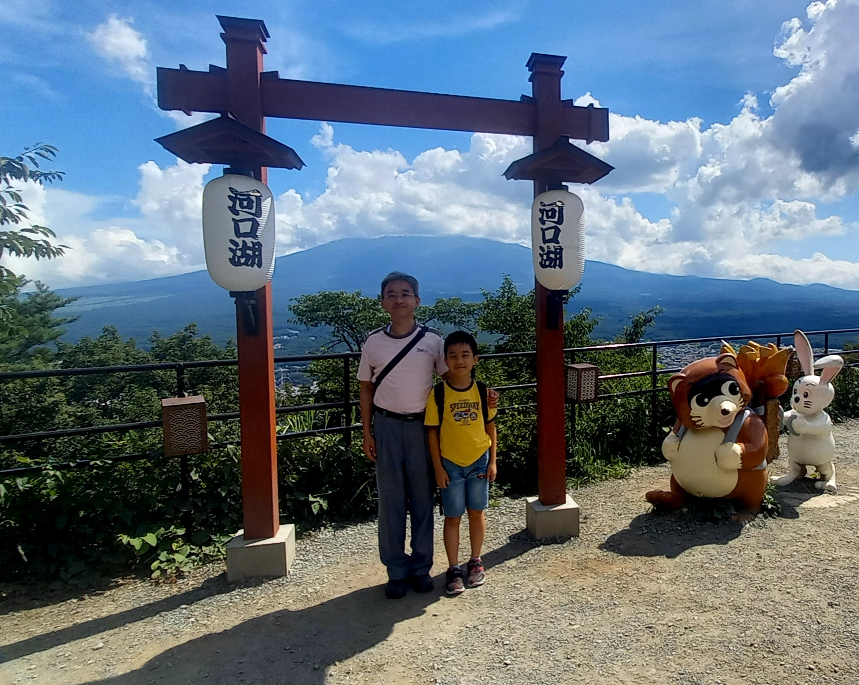
日本神山~富士山！看了可以保佑整年健康喔！

Slide 9
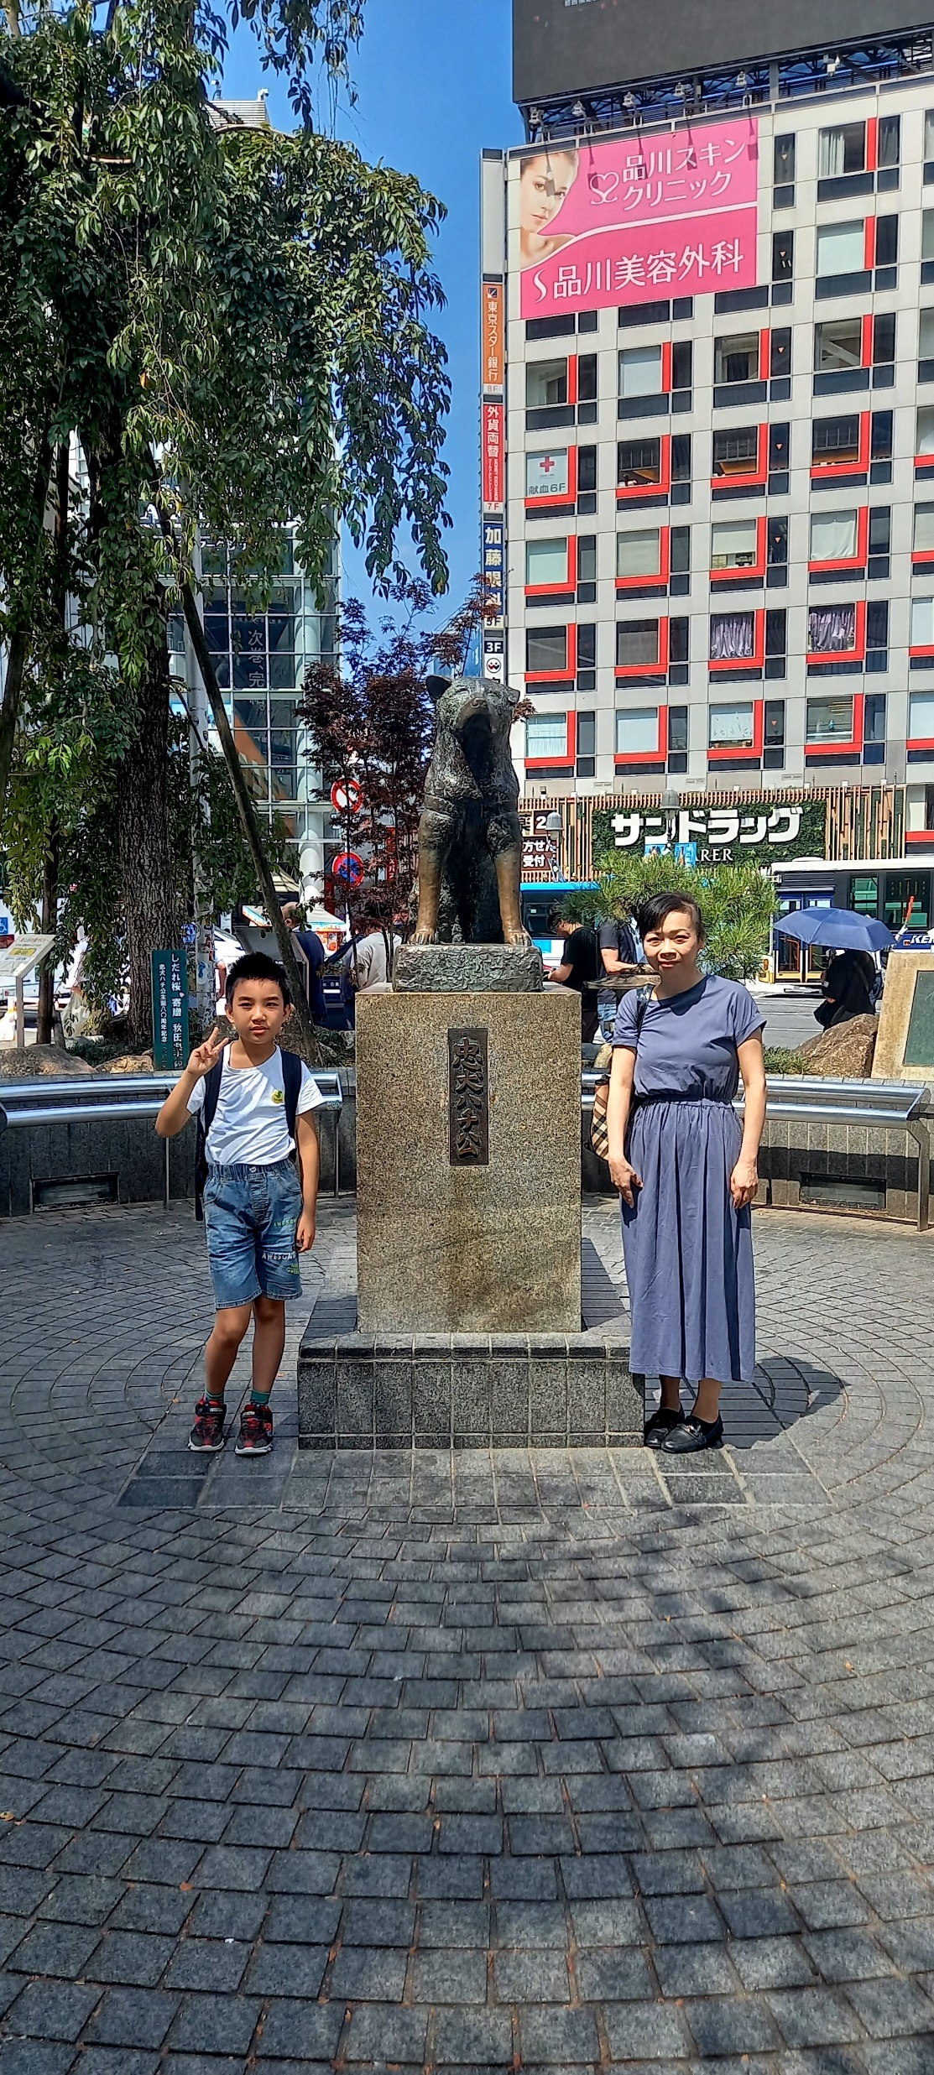
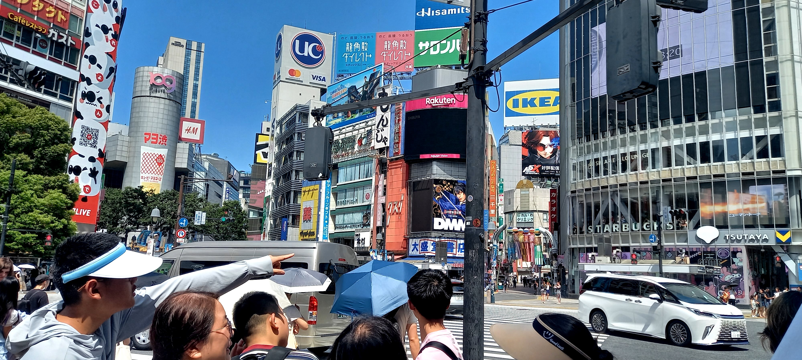
忙碌的澀谷十字街頭，忠犬小八的故事太令人感動！

Slide 10
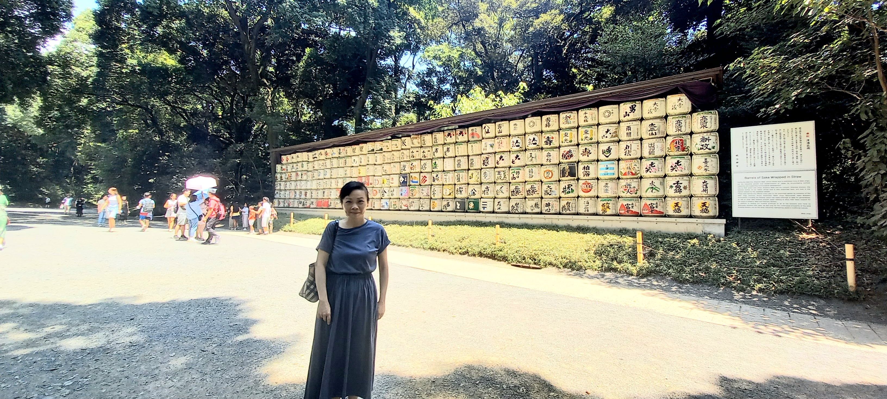
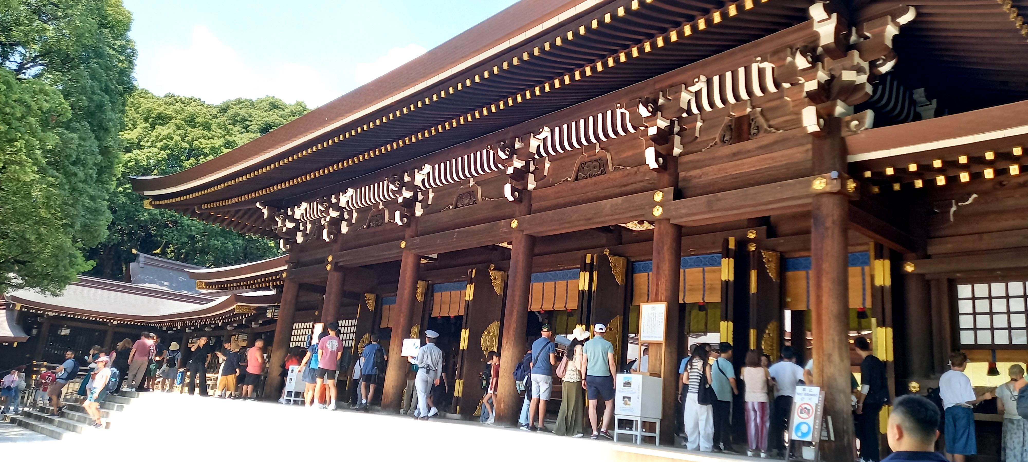
有大片綠地的明治神宮！

Slide 11
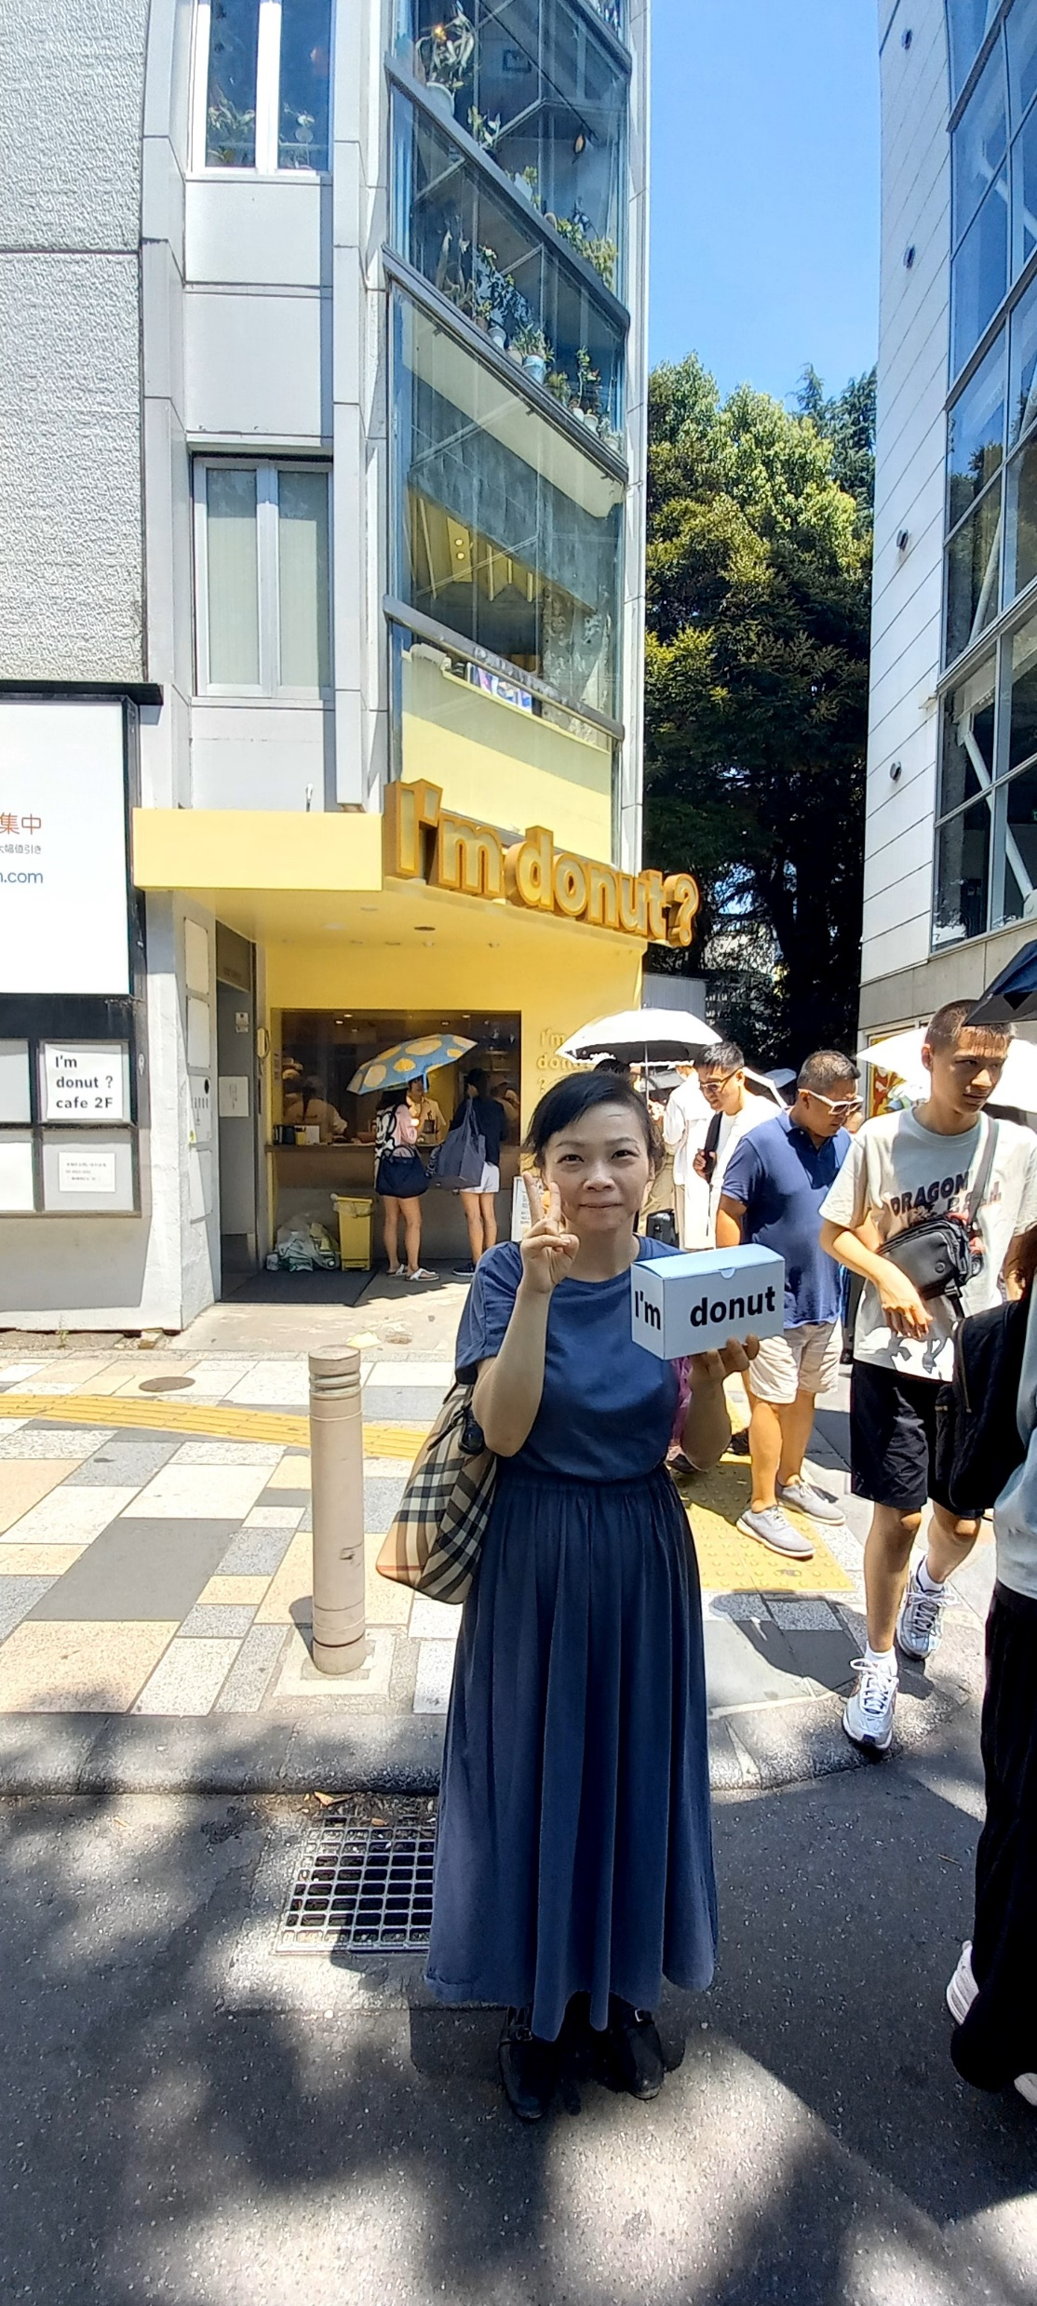
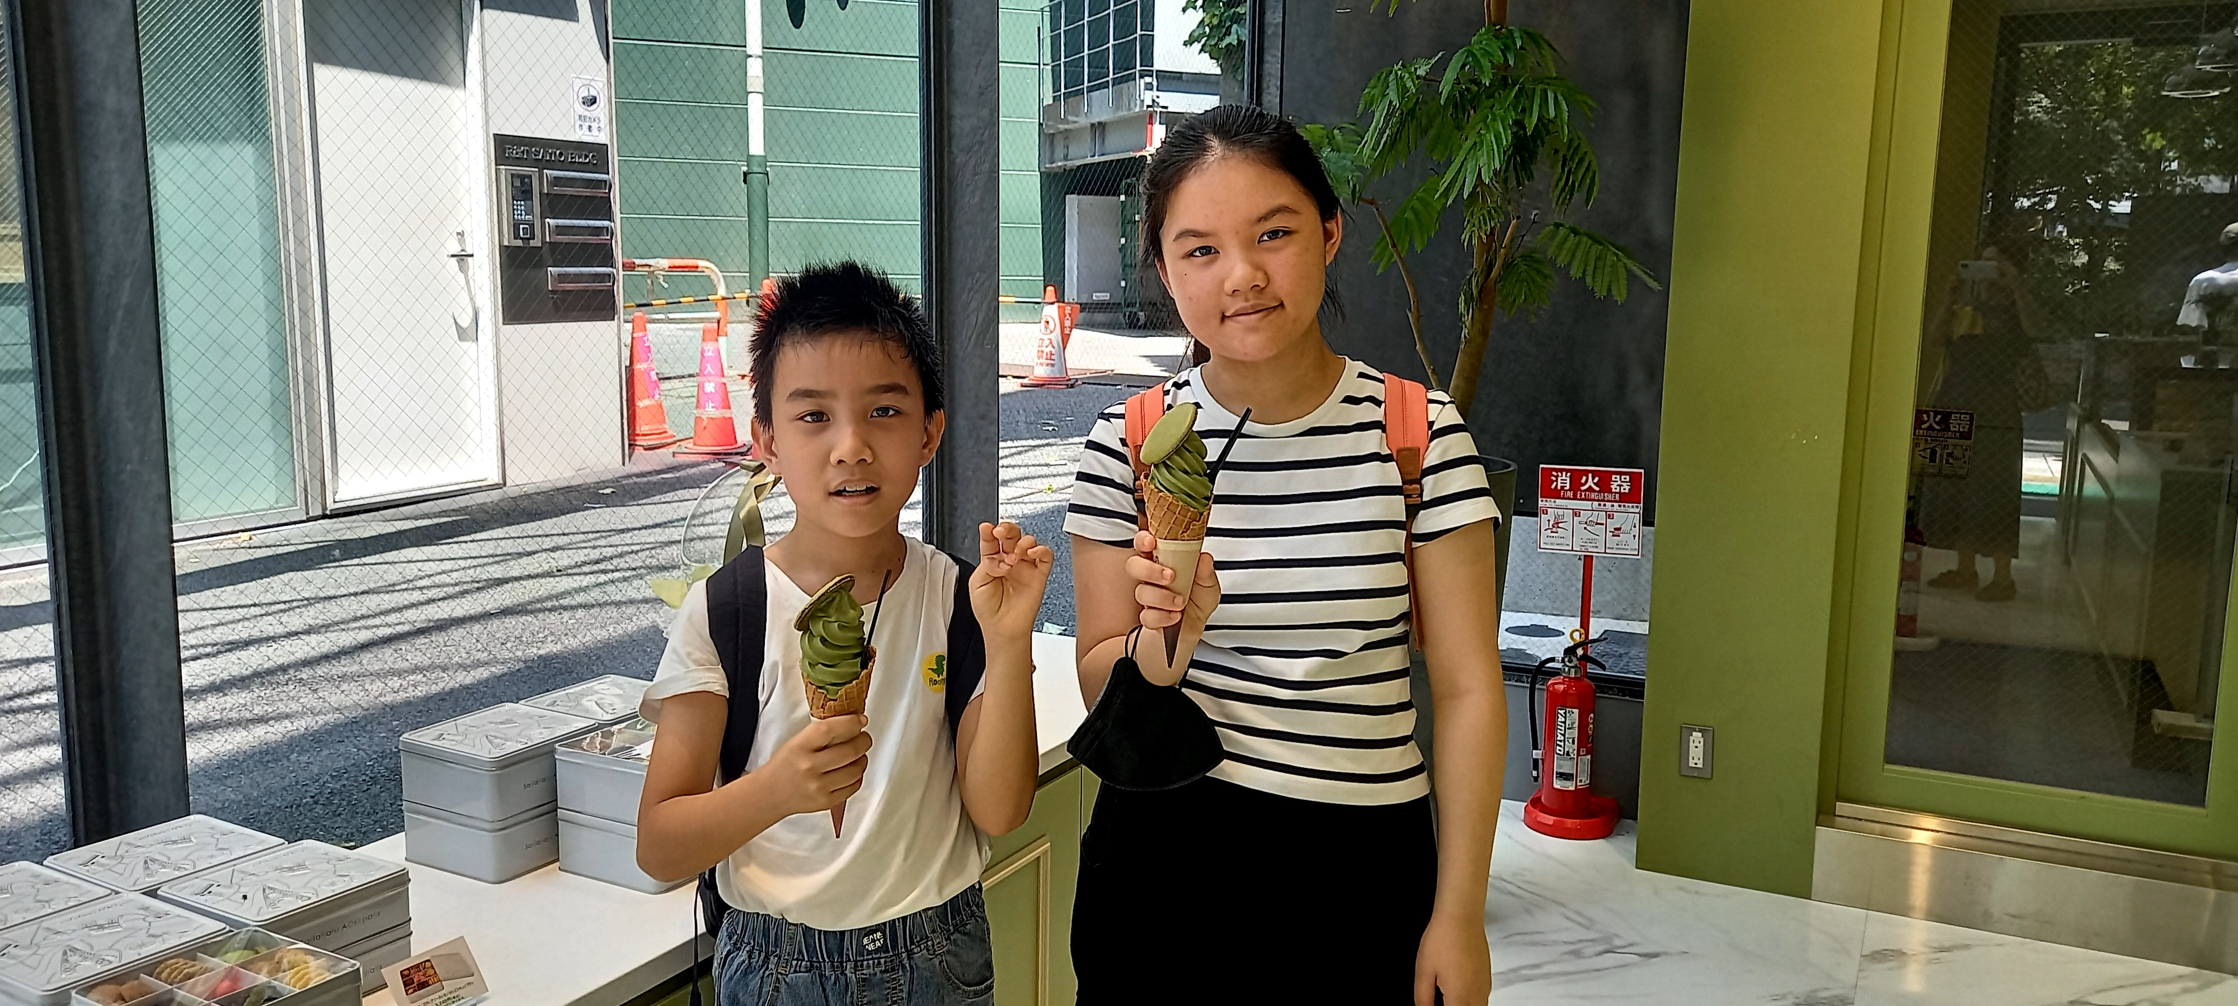
在原宿意外排到日本在台灣展店很火紅的生甜甜圈！

Slide 12
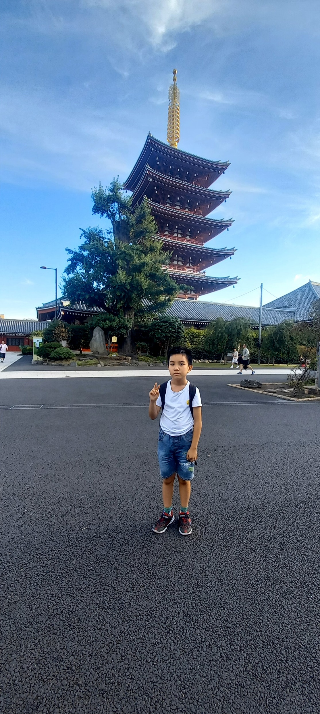
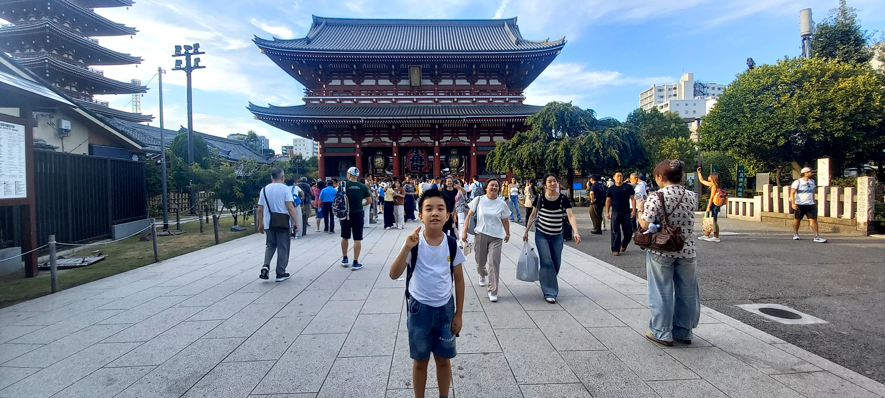
參觀淺草的雷門及五重塔！

Slide 13
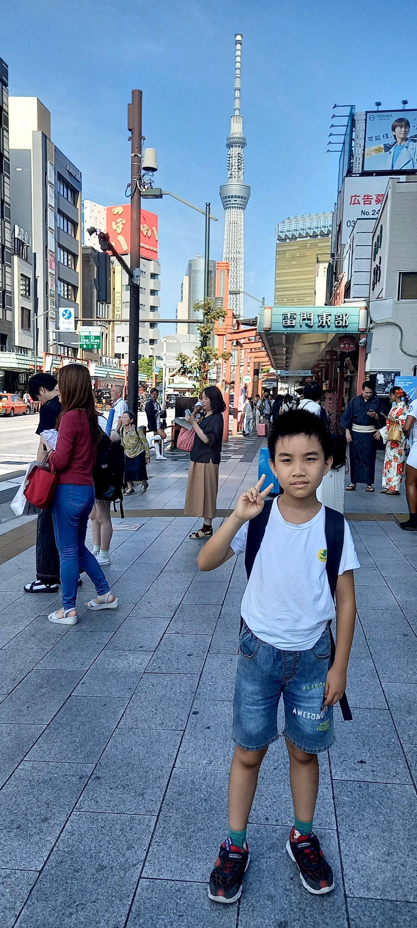
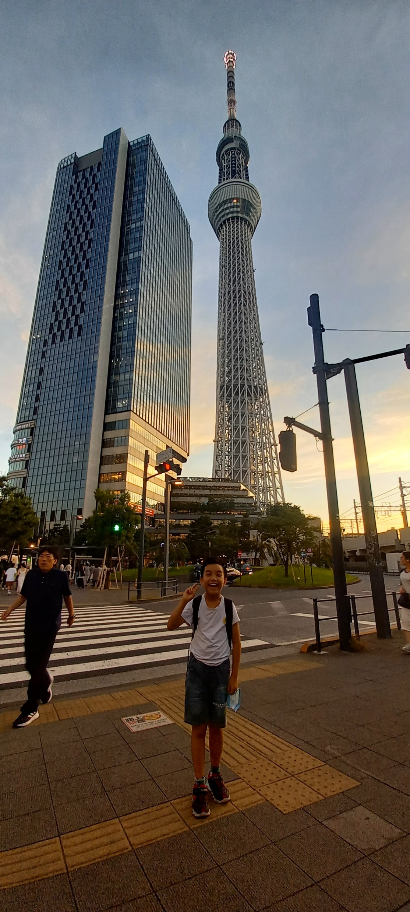
晴空塔巍然聳立在東京的天際線上！

Slide 14
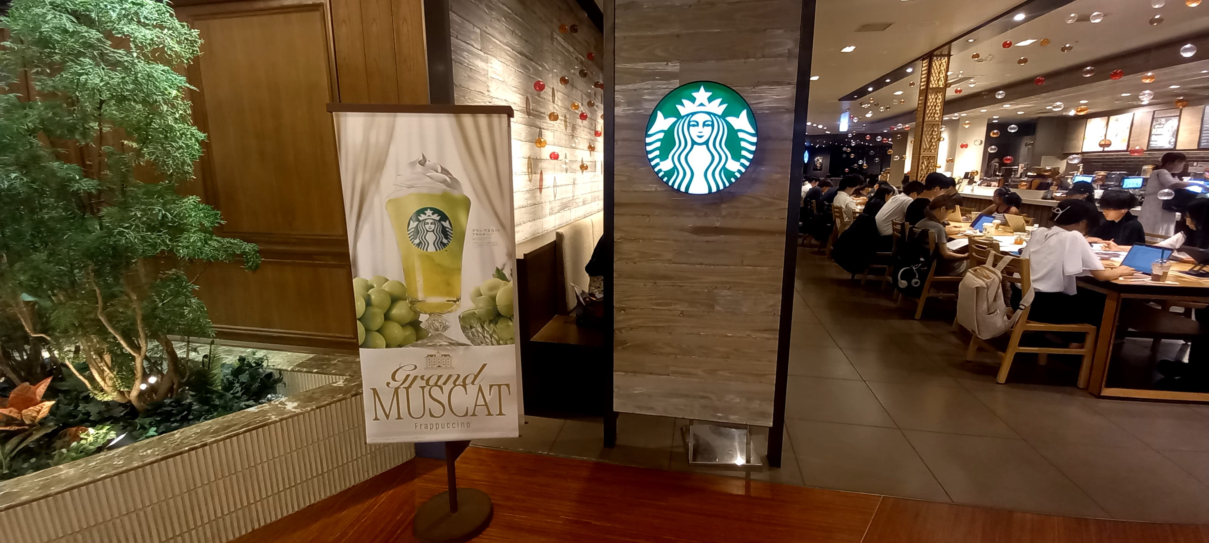
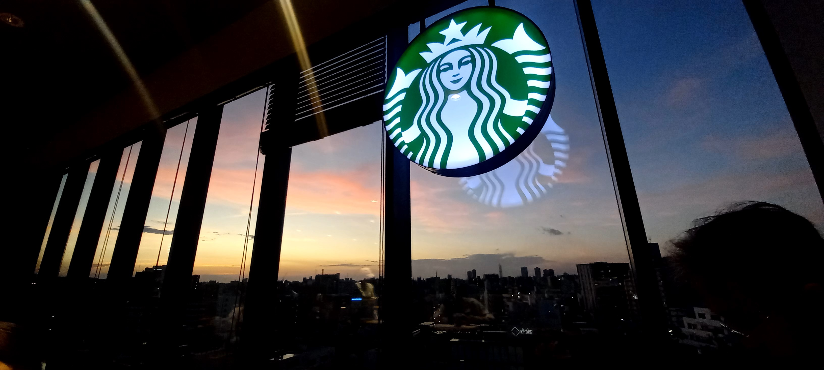
喝杯2025日本限定酸甜消暑的星巴克麝香葡萄星冰樂！

Slide 15
The end！

